Slide 1
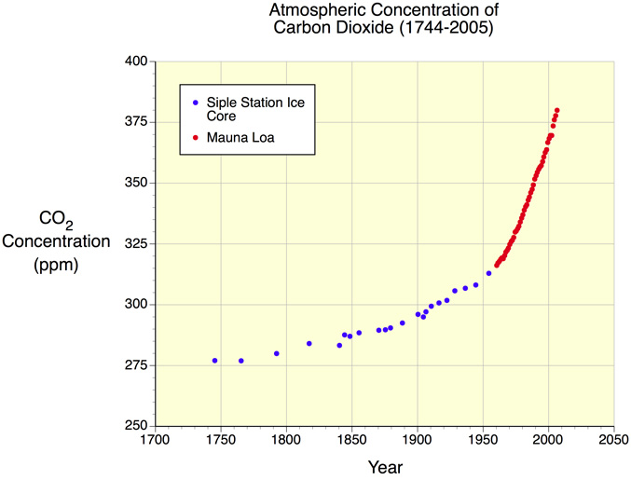
Duurzaamheid in de natuurkundelessen
Frieke Box
Woudschotenconferentie 2016

Slide 2
vanavond
Hoe deze werkgroep tot stand is gekomen (5 min)
Theorie van het broeikaseffect (± 45 min)
Wat we er zelf aan kunnen doen (± 10 min)
Vragen en discussie
Werken met materiaal voor leerlingen

Slide 3

Stellingen van deze week
Als een ecotaks zou worden ingevoerd
op activiteiten die bijdragen aan het
broeikaseffect, dan zou de prijs van
een reis per vliegtuig, auto, HSL
dan wel trein zich moeten
verhouden als 21:8:3:1.
Frieke Box, 13 september (geneeskunde)

Slide 4
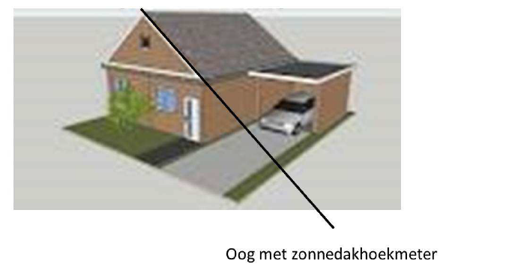
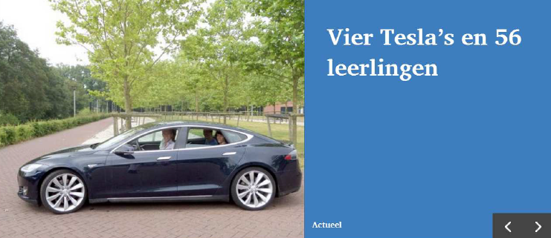

Slide 5
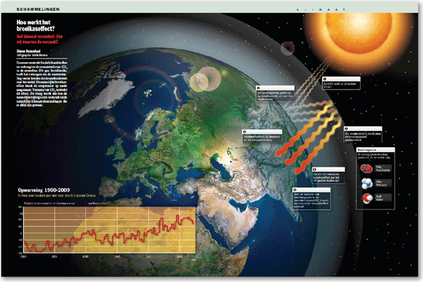
Wat doet CO₂

Slide 6
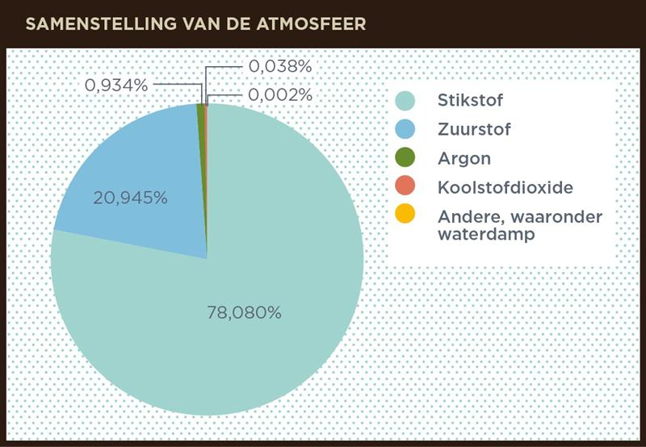

Slide 7
ppm
Omdat er zo weinig CO2 in de atmosfeer zit
meten we het in parts per miljon (ppm)

Slide 8
Zonder CO₂
Kunnen planten niet ademen
Is het gemiddeld -18°C op aarde

Slide 9
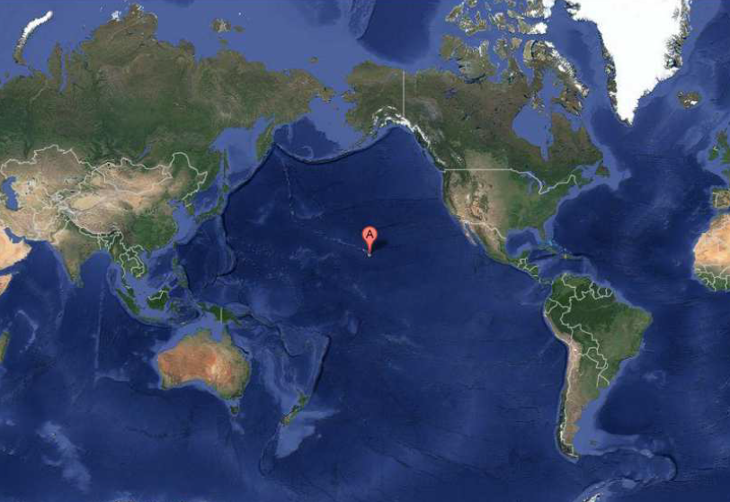
CO₂ meetstation Hawai Stille oceaan
http://co2now.org/

Slide 10
Mauna Loa (Hawai)
CO₂
concentratie
(ppm)
1958
1985
2015
jaar

Slide 11
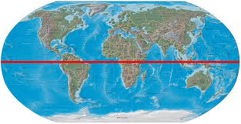
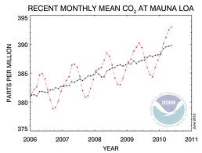
seizoensinvloed op CO₂-concentratie
Meer groene planten
op noordelijk
halfrond geven
oscillatie

Slide 12
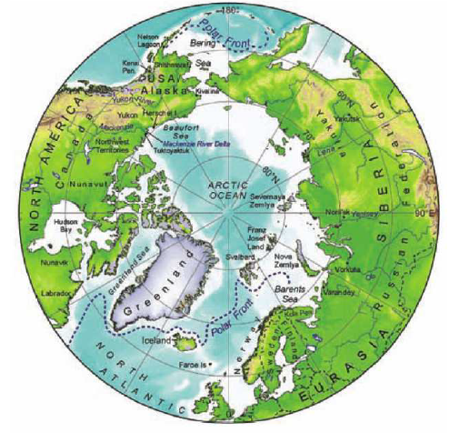
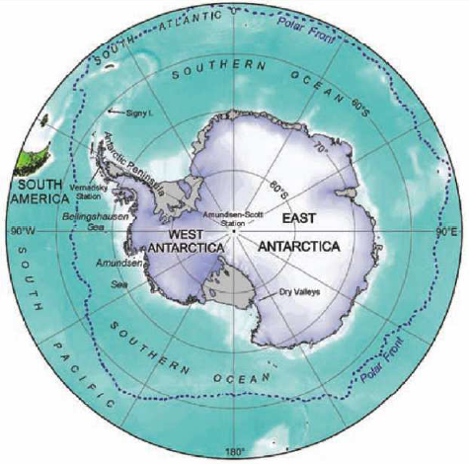
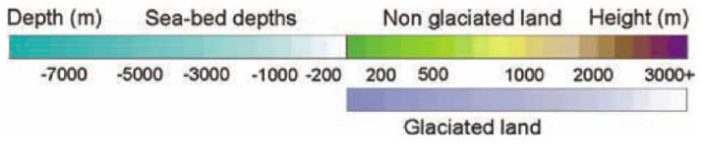
Boven- en onderaanzicht van de aarde

Slide 13
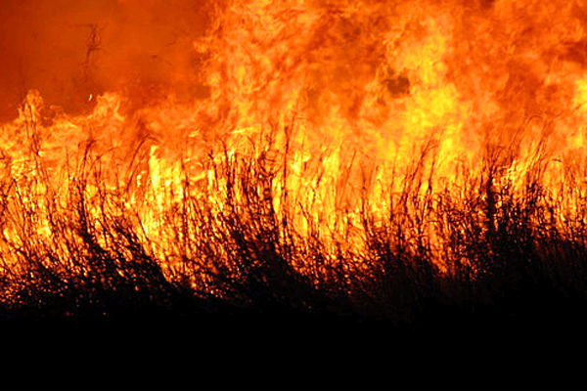
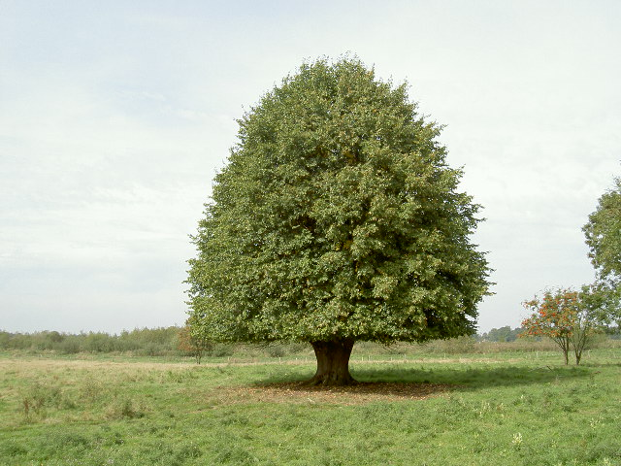
CO₂ (g)
CO₂ (g)
verbranding
fotosynthese
C(s) + O₂(g) -> CO₂ (g)
CO₂ (g) -> C(s) + O₂(g)

Slide 14


CO₂ (g)
fotosynthese
CO₂ (g)
verbranding
C(s) + O₂(g) -> CO₂ (g)

Slide 15
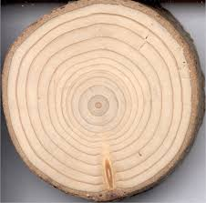
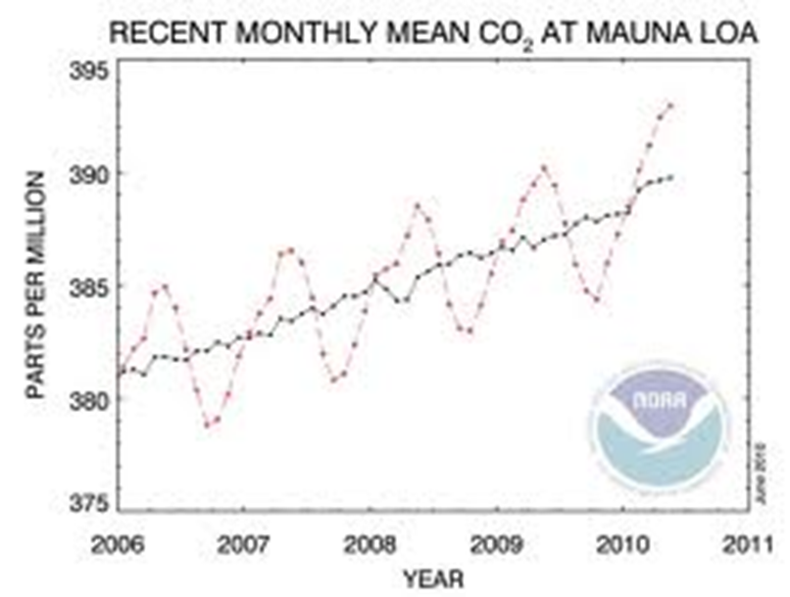
Jaarringen en jaarlijkse variatie CO2

Slide 16
CO₂ (g)
CO₂ (g)
veel verbranding
fotosynthese
C(s) + O₂(g) -> CO₂ (g)

Slide 17
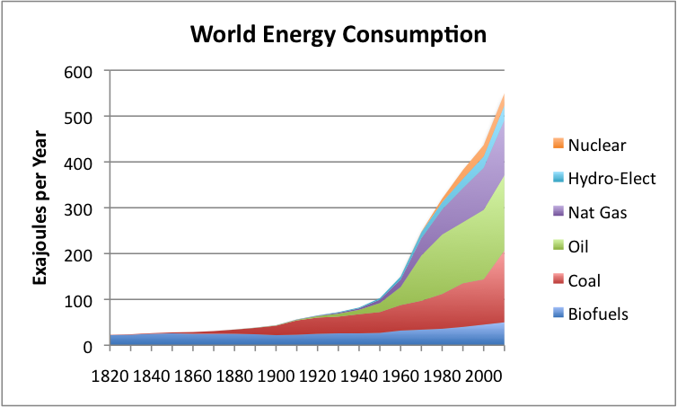
steenkool | olie | aardgas
C+O2 => CO2 | C8H18 + n O2 =≈> m CO2 + m H2O | CH4 + 2 O2 => CO2 + 2 H2O

Slide 18
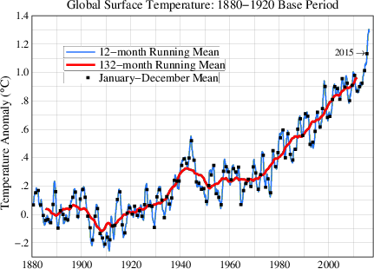
Temperatuurverloop t.o.v. 1880-1920

Slide 19
Nu zijn er 400 bomen per mens op aarde
Huidige wereldbevolking: 7,4 miljard mensen
Per jaar:
  bevolkingsgroei: 83 miljoen mensen
  5,2 miljoen hectare bos gaat verloren
  7,0 miljoen hectare land gaat verloren door bodemerosie
  12 miljoen hectare land veranderd in woestijn
  Gemiddelde Nederlander stoot 9600 kg CO2 uit
    Voor opname van de CO2 moeten 29 bomen in de tropen volwassen worden
    Stel boom groeit 60 jaar: 1740 bomen nodig voor de uitstoot
  Gemiddelde werelburger stoot 4700 kg CO2 uit
[1]Crowther TW et al. , Nature 2015; 525: 201–205
[2] http://www.worldometers.info/

Slide 20
Hoe kan CO₂ warmtestraling opvangen?

Slide 21
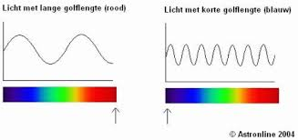
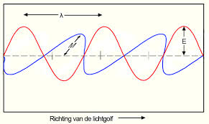
Wat is warmtestraling ?
Snelheid van licht:
300 000 km/sec

Slide 22
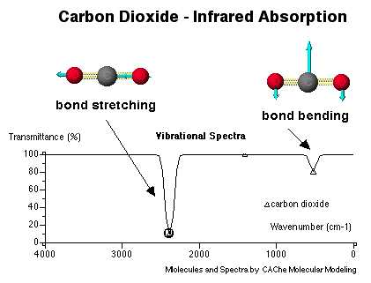
CO₂ Absorptie Infrarood
Bron: http://www.elmhurst.edu/~chm/vchembook/images/irCO2.JPEG

Slide 23
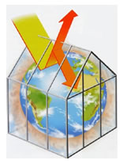
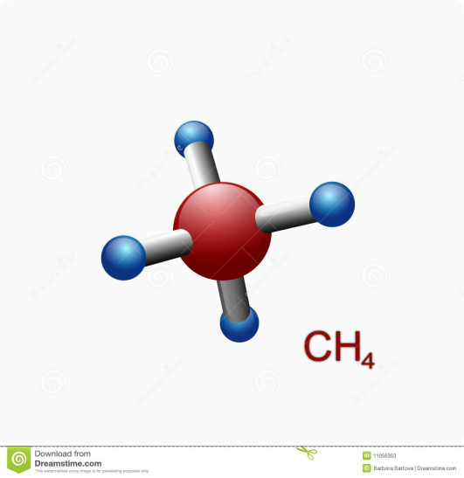
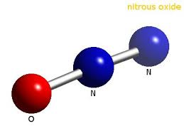
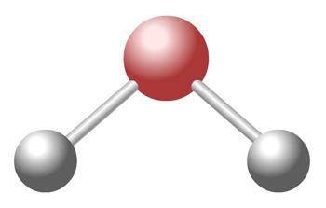
Belangrijkste broeikasgassen
koolstofdioxide (CO₂)
methaan (CH₄) x23
lachgas (N₂O) x310
Water (H₂O)

Slide 24
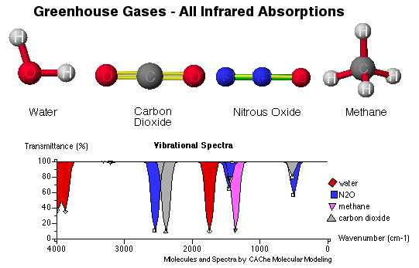
De belangrijkste broeikasgassen
Bron: http://www.elmhurst.edu/~chm/vchembook/images/irgreengas.JPEG

Slide 25
Belangrijkste broeikasgassen
CO₂ neemt ongeveer 50% van het broeikas effect voor zijn rekening. Nadeel: komt vrij bij verbranding en vervalt niet
CH₄ en N₂O nemen ook ongeveer 50% van het broeikaseffect voor hun rekening (nadeel CH₄=sterk broeikas gas, voordeel halfwaarde tijd 8 jaar)

Slide 26
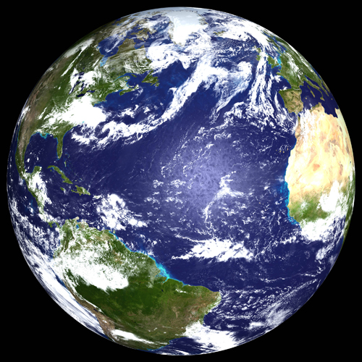
Albedo
Veschil tussen de kleur wit en zwart

Slide 27
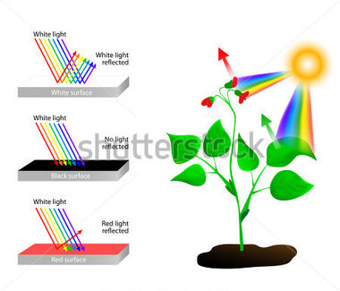
Zwart absorbeert alle straling en wit reflecteert alle straling

Slide 28
Terugkoppeling 1: smeltend zeeijs: albedo
albedo = percentage inkomende straling dat gereflecteerd wordt
ijs: albedo=70%
open water: albedo=7%
ijs weg => albedo omlaag dus temperatuur omhoog

Slide 29
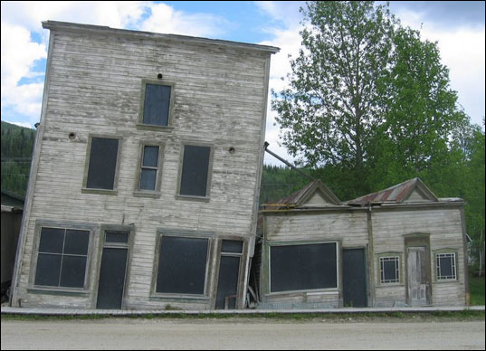
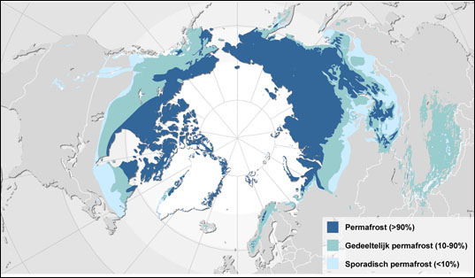
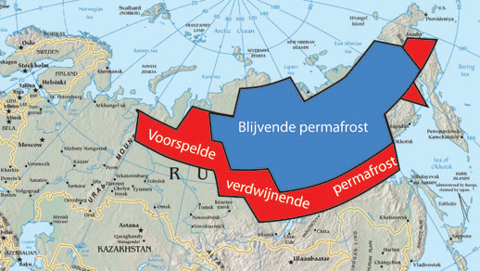
Terugkoppeling 2: methaan uit smeltend permafrost

Slide 30
Methaan, CH₄, komt uit rottingsprocessen van planten
CH₄ komt uit mest en scheten van dieren
Onder toendra zit permafrost met daarin veel methaan. => ontdooien permafrost CH₄ komt vrij
CH₄ 23 x sterker broeikasgas als CO₂

Slide 31
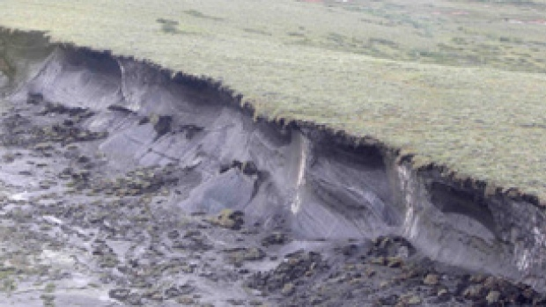
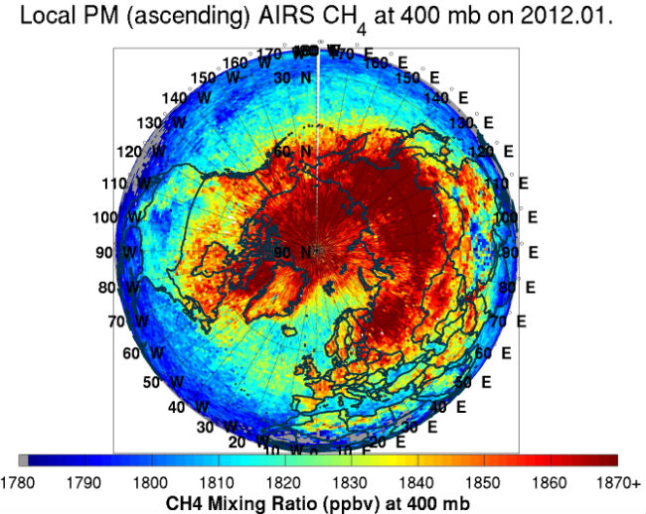
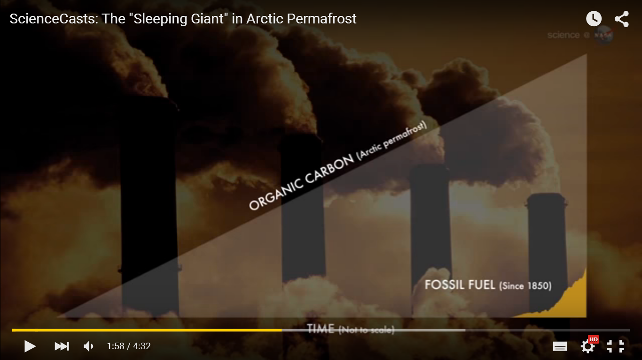

Methaan uit smeltend permafrost

Slide 32
Methaan
23x sterker broeikasgas is een middeling over 100 jaar
Vers methaan 150x zo sterk als CO2
Gemiddeld over 20 jaar is CH₄ 86x zo sterk
Onder de Oost-Siberische zee (nu 9 graden warmer dan normaal) zit 500 tot 5000 Gigaton methaan
Momenteel zit er 5 Gigaton CH₄ in de atmosfeer
https://nrgseascapes.com/2016/12/01/arctic-methane-emergency-methane-released-by-the-gigaton/

Slide 33
Terugkoppeling 3: Bij teveel temperatuurverhoging stopt fotosynthese
Terugkoppeling 4: Amazone gebied gaat verbranden

Slide 34
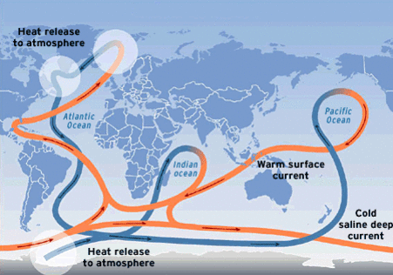
Zeestromen worden mede bepaald door temperaturen en kunnen plotseling veranderen

Slide 35
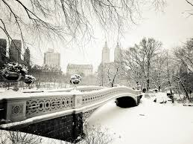
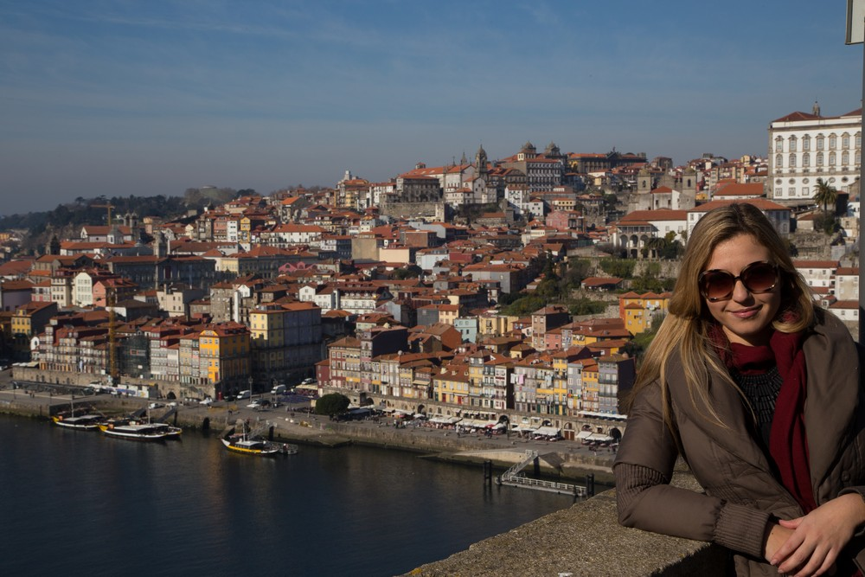
golfstromen
Winter in New York
42 °NB
Gem. temp januari 0 ° C
Winter in Porto Portugal
42 °NB
Gem. temp januari 14 ° C

Slide 36
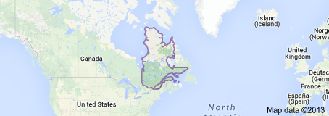
golfstromen
Quebec, Canada
51 °NB
Gem. temp januari -15 ° C

Slide 37
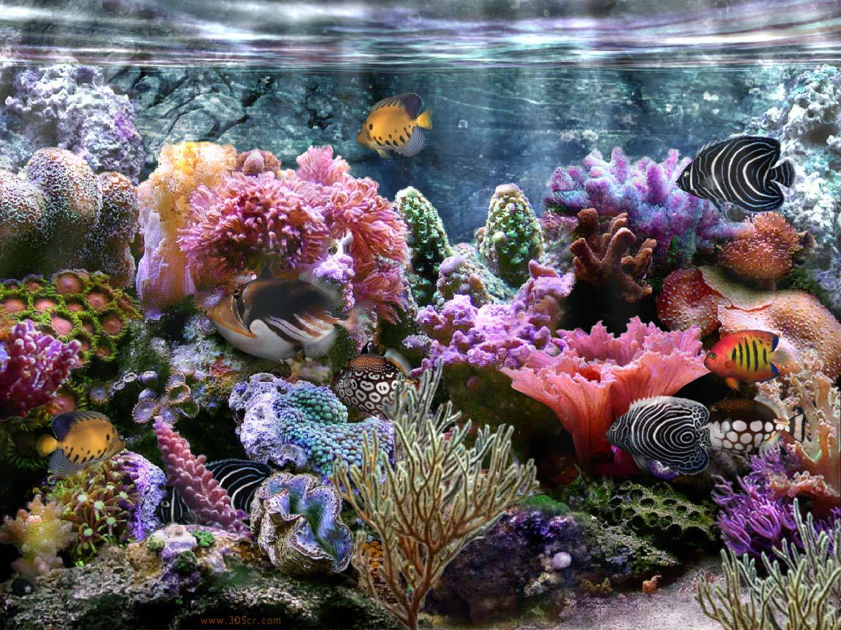
Negatief effect: koralen sterven in zure oceanen
24 % van de CO₂ gaat de oceanen in
Hierdoor verzuren
de oceanen.
Koralen verdwijnen
25% van de vissen
is afhankelijk van
koralen

Slide 38
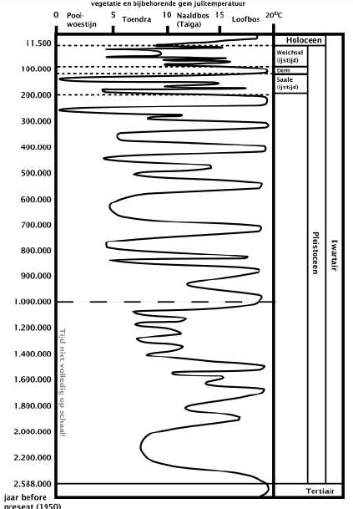
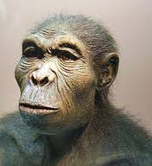
Al 2,5 miljoen jaar
kleiner dan 2°C
Koud: CO2 180 ppm
Warm: CO2 280 ppm
Nu ongeveer 400 ppm

Slide 39
De aarde gaat waarschijnlijk 3,5°C opwarmen
Dan gaan we over terugkoppelingen (tipping points) heen => kans op runaway effect
Wat betekent 3,5°C precies voor het dagelijks leven? Wetenschappelijk bekroond en verfilmd boek Six degrees door Mark Lynas
Six Degrees Could Change The World 1 4.mp4

Slide 40
Noordpoolijs 2016
Arctic Sea Ice Minimum Volumes 1979-2016.mp4

Slide 41
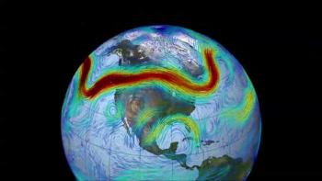
Jet stream neemt af=> meer extreem weer
The wind speeds are greatest where temperature differences (gradient) between
air masses are greatest, and often exceed 92 km/h ,to over 398 km/h have been measured.
The jet stream moves from West to East bringing changes of weather

Slide 42
IPCC: De aarde gaat waarschijnlijk 3,5°C opwarmen
Dan gaan we over terugkoppelingen (tipping points) heen => kans op runaway effect
Wat betekent 3,5°C precies voor het dagelijks leven? Wetenschappelijk bekroond en verfilmd boek Six degrees door Mark Lynas
Six Degrees Could Change The World 3 4.mp4

Slide 43

Is deze economie als enige verkeerd?

Slide 44

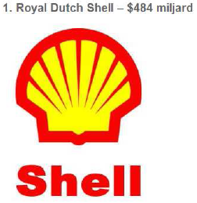


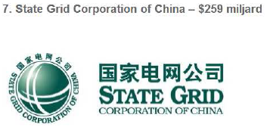


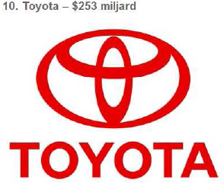

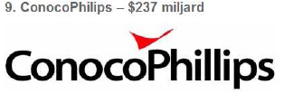
De grootste 10 bedrijven wereldwijd (magazine Fortune juli 2012)
oliebedrijf
Anderssoortig bedrijf

Slide 45







De grootste 10 bedrijven wereldwijd (magazine Fortune juli 2012)
oliebedrijf
Anderssoortig bedrijf
2540 miljard per jaar

Slide 46
James Hansen NASA Directeur
A Conversation with Dr. James Hansen.mp4

Slide 47
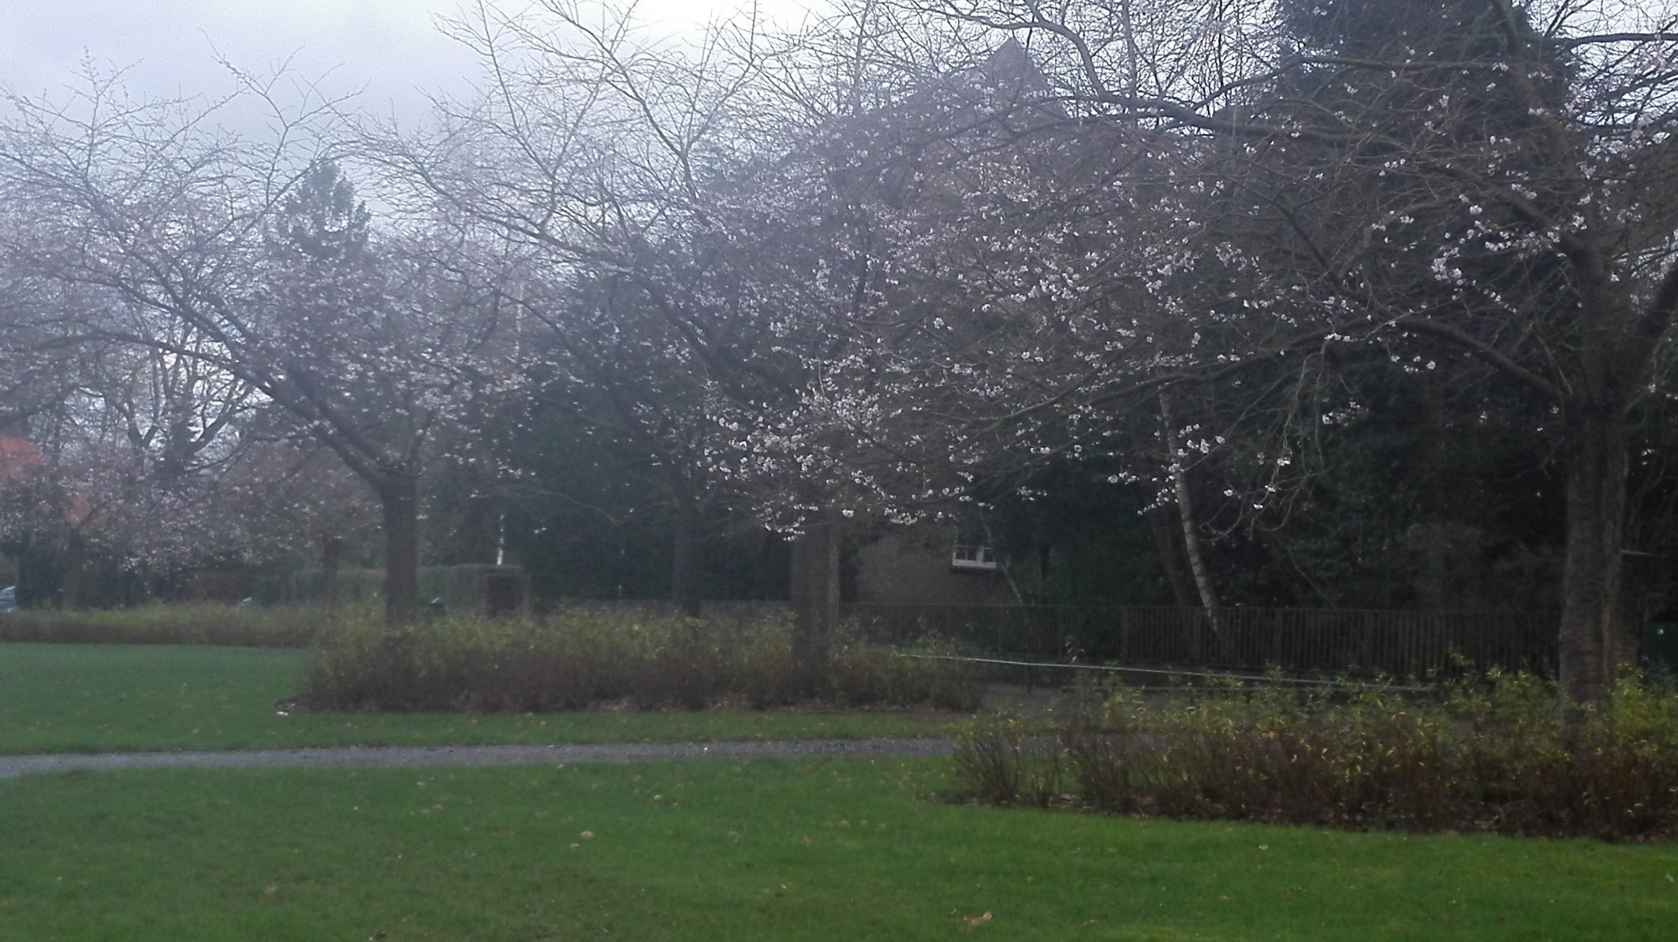
Bloesem 2e kerstdag 2015

Slide 48
Wat kunnen wij nu doen om CO₂ en CH₄
te verminderen?
Vegetarisch eten verminderd methaan door
vleesindustrie (koeienscheten) of afbraak tropisch
regenwoud voor plantages voor veevoer
- Eten uit de regio of eigen moestuin
- Bomen planten /woestijn vergroenen
( bijv bij www.treesforall.nl/; nagafoundation.org/)
Geen CO₂ meer uitstoten bijv door zonne– of
windenergie te gebruiken en houten huizen te
bouwen (geen cement )
- Elektrische auto’s rijden
Vervoer op zee door zeilschepen
Vakanties zonder CO₂-uitstoot

Slide 49
Geeft dat geen saai, ongezond en primitief leven?
Vegetarisch eten verminderd methaan door vleesindustrie (koeienscheten) en afbraak tropisch regenwoud voor plantages voor veevoer:
  Doodsoorzaak nr 1 wordt minder: We krijgen minder hart en vaatziekten
  Doodsoorzaak nr 2 wordt minder: We krijgen minder kanker

Slide 50
Geeft dat geen saai, ongezond en primitief leven?
Eten uit de regio of eigen moestuin:
  Interessant om zelf te kijken hoe alles groeit en bloeit
  Maakt je onafhankelijker
  Gegarandeerd biologisch eten
  Bevat meer vitamines dan snel opgekweekte groenten
  Tuinieren is goed voor ontspanning
  En maakt je meer opmerkzaam op de natuur

Slide 51
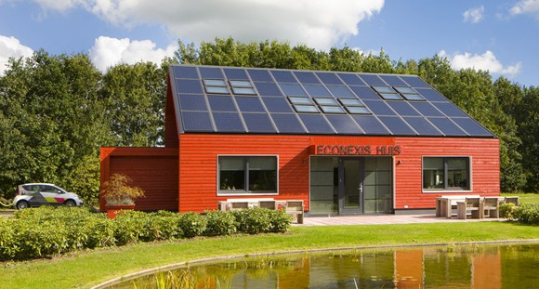
EcoNexis Huis in Zwolle
Heeft geen gas nodig
Laadt ook eigen auto op voor 20.000 km/jaar
Heeft 4 ton gekost om te bouwen
Is heel mooi, hip en groot
Kan bezocht worden met rondleiding na afspraak
Heeft interes-
sante tech-
nische ruimte

Slide 52
Als je geen fossiele brandstoffen gebruikt bespaar je veel
Gemiddeld Nederlands huishouden (2,2 p):
  17000 km /jaar autorijden: 2110 euro/jaar
  Gas+elektriciteit/jaar: 1592/jaar
  Dus 3702 per jaar = meer dan 300 euro per maand

Slide 53
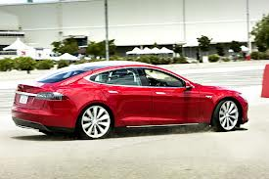
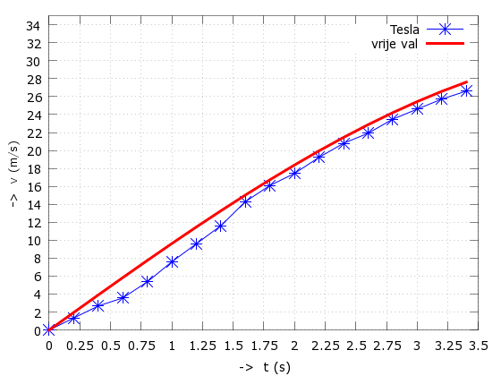
Green is super cool !
Tesla model S
Ludicrous

Slide 54
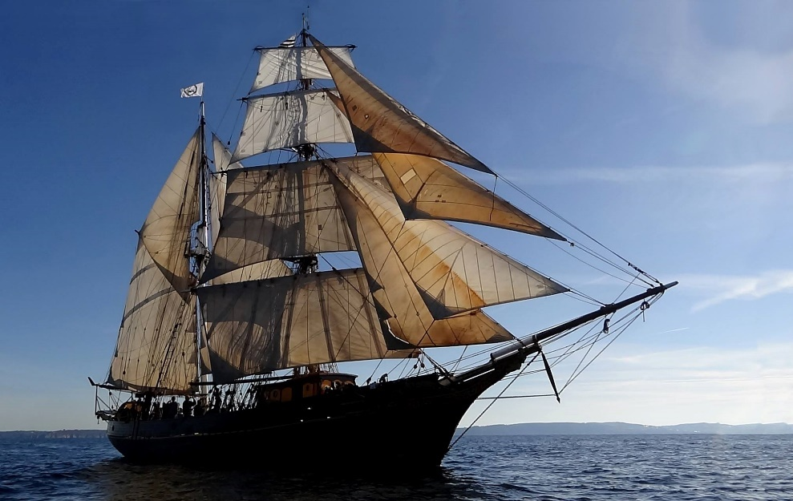


Transport over zee zonder CO₂ uitstoot

Slide 55




Jongerenvakantie: leren varen met een tallship

Slide 56

Tallship races

Slide 57


School zonder CO₂ uitstoot
http://www.schoolatsea.com/

Slide 58
Reizen zonder CO₂ uitstoot
Azoren
3
Bermuda
6
Tenerife
3
8
Cuba
Dominica
6

Slide 59


Reizen zonder CO₂ uitstoot
3 tot 6 weken
Pelgrimsroute naar
Santiago de Compostella

Slide 60

8
maanden
Bezoek de fietsvakantiebeurs voor tips

Slide 61

Just Diggit (www.nagafoundation.org)

Slide 62


Horizontale en verticale as-turbines

Slide 63


Windenergie
317 m
234 m
10 MW
162 m hoog
Wiekdiameter: 144 m

Slide 64

waterkracht

Slide 65

Energie-eiland Belgie

Slide 66

Dichtbij huis: Zonne-energie
3600 kWh/jaar op je dak opwekken is realistisch
Gemiddeld Nederlands Huishouden gebruikt : 3312 kWh/jaar

Slide 67

Zonne-energie Nederland

Slide 68

4 m
8 m
3 m
zuid
west
4 m
4 m
Legenda opbrengstpercentage
zonnedakhoekmeter:=35°
= 60 % noordkant
= 100 % zuidkant
Afstand tussen nok en dakgoot=
Breedte huis/2cos(35°)
= plat dak

Slide 69
Let op !
Om de afmetingen van de plattegrond van het dak te kunnen gebruiken moet het dak als het ware platgeslagen worden.

